Slide 1
أوراق عمل وحدة
( يظهر مهارات العمل مع الآخرين)

Slide 2
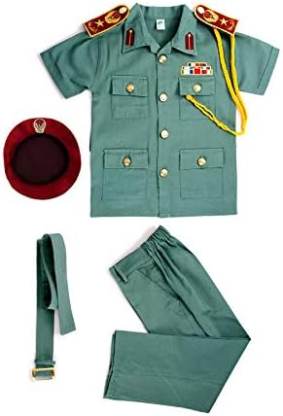
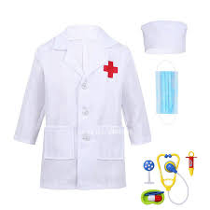
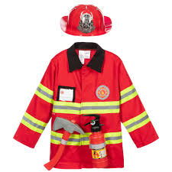
ضع دائرة عند ملابس زي العمل لرجل الإطفاء

